Slide 1

Etat des lieux du logement en PACA
COMITE REGIONAL CGT PACA

Slide 2
Courte vidéo de présentation
https://www.youtube.com/watch?v=83wHkgtHxg0
Démographie en PACA et logement

Slide 3
Qu’est-ce que le mal logement ?
Selon la Fondation Abbé Pierre (FAP), en 2023, environ 4,15 millions de personnes sont considérées comme mal logées en France. Cela comprend des personnes vivant dans des logements surpeuplés, des personnes sans domicile fixe, des personnes vivant dans des logements insalubres ou des habitations de fortune.
Même les personnes âgées propriétaires ne sont pas toujours à l’abri du mal-logement : de gros travaux peuvent être nécessaires dans la maison ou la copropriété. Au grand-âge, l’adaptation à la perte d’autonomie est nécessaire, Le mal-logement des personnes âgées est aussi lié à la vétusté du bâti : les deux tiers des seniors sans conjoint résident dans une maison ou appartement construits avant 1970.
La loi DALO (Droit Au Logement Opposable) du 5 mars 2007, entrée en vigueur en 2008 est le fruit des combats des mal-logés/sans logis et des associations comme le DAL qui les soutiennent. L’État doit être garant du droit au logement. Les demandeurs de logement social font un recours auprès d’une commission départementale chargée de statuer sur le caractère prioritaire et urgent de leur demande en fonction de critères définis par la loi.
La loi SRU (Solidarité et Renouvellement Urbain). Adoptée le 13 décembre 2000 vise à récréer un équilibre social dans chaque territoire et à répondre à la pénurie de logements sociaux (25%).

Slide 4
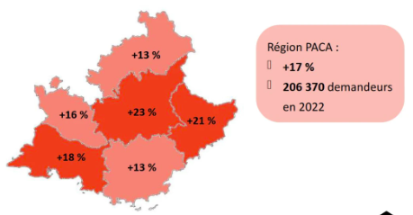
Accès au logement social en PACA toujours plus difficile
Selon la FAP, en 2023, 200 000 personnes attendent un logement social en PACA, un chiffre en augmentation de plus de 17 % depuis 2018. La région ne dispose que de 250 300 logements HLM, soit seulement 11,4 % des résidences principales contre 14,6 % en moyenne pour la France métropolitaine.

Slide 5
CATEGORIES DE LOGEMENTS SOCIAUX
Logements sociaux PLAI, PLUS, PLS, PLI, quelles différences ?
Les locataires peuvent accéder, sous certaines conditions, à des logements à loyer modéré. Ceux-ci sont désignés selon le mode de financement qui a permis de les construire : logements PLAI, PLUS, PLS et PLI. En contrepartie, les bailleurs, qu’ils soient privés ou publics sont tenus d’appliquer des plafonds de loyer.
Les logements PLAI, financés par le Prêt Locatif Aidé d’Intégration, sont attribués aux locataires en situation de grande précarité.
Les logements PLUS, financés par le Prêt Locatif à Usage Social correspondent aux locations HLM (habitation à loyer modéré).
Les logements PLS, financés par le Prêt Locatif Social, ils sont attribués aux candidats locataires ne pouvant prétendre aux locations HLM, mais ne disposant pas de revenus suffisants pour se loger dans le privé.
Les logements PLI, financés par le Prêt Locatif Intermédiaire et également attribués aux personnes dont les revenus sont trop élevés pour pouvoir être éligible à un logement HLM, mais trop faibles pour se loger dans le parc privé.

Slide 6
DIFFERENTES CATEGORIES DE LOGEMENTS SOCIAUX, selon ménages et revenus (annuels)
CATEGORIES DE MENAGE | PLAI | PLUS | PLS
1 personne seule | 12 452 | 22 642 | 29 435
2 personnes sans personne à charge, à l’exclusion des jeunes ménages, ou 1 personne seule en situation de handicap | 18 143 | 30 238 | 39 309
3 personnes, ou 1 personne seule + 1 à charge, ou jeune ménage sans personne à charge, ou 2 personnes dont au moins 1 en situation de handicap | 21 818 | 36 362 | 47 271
4 personnes, ou 1 personne seule + 2 à charge, ou 3 personnes dont au moins 1 en situation de handicap | 24 276 | 43 899 | 57 069
5 personnes, ou 1 personne seule + 3 à charge, ou 4 personnes dont au moins 1 en situation de handicap | 28 404 | 51 641 | 67 133
6 personnes ou 1 personne seule + 4 à charge ou 5 personnes dont au moins 1 en situation de handicap | 32 010 | 58 200 | 75 660
Par personne supplémentaire | + 3 569 | +6 492 | +8 440

Slide 7
LE PLI (prêt locatif intermédiaire)
Les logements PLI se répartissent quant à eux selon le zonage A / B / C et DROM (en rouge zones qui nous concernent en PACA):
Zone A bis : Paris et 76 communes d’Île-de-France
Zone A : Agglomération parisienne, Côte d’Azur, Genevois français et autres zones très tendues dont Lille, Lyon, Marseille, Montpellier et leurs agglomérations ;
Zone B1 : Agglomérations de plus de 250 000 habitants, pôles de la grande couronne parisienne, pourtour de la Côte d’Azur et quelques agglomérations au marché tendu ;
Zone B2 : Autres agglomérations de plus de 50 000 habitants, communes périphériques des secteurs tendus (grande couronne parisienne, zones littorales ou frontalières, Corse).
Zone C : le reste du territoire ;
DROM : Guadeloupe, Guyane, La Réunion, Martinique et Mayotte.

Slide 8
Conditions pour accéder au PLI
Catégories de ménage | Zone A | Zone B1 | Zones B2 et C
1 personne seule | 43 475 | 35 435 | 31 892
2 personnes sans personne à charge | 64 976 | 47 321 | 42 588
3 personnes ou 1 personne seule + 1 à charge | 78 104 | 56 905 | 51 279
4 personnes ou 1 personne seule + 2 à charge | 93 556 | 68 699 | 61 830
5 personnes ou 1 personne seule + 3 à charge | 110 753 | 80 816 | 72 735
6 personnes ou 1 personne seule + 4 à charge | 124 630 | 91 078 | 81 971
par personne supplémentaire | +13 886 | +10 161 | +9 142

Slide 9
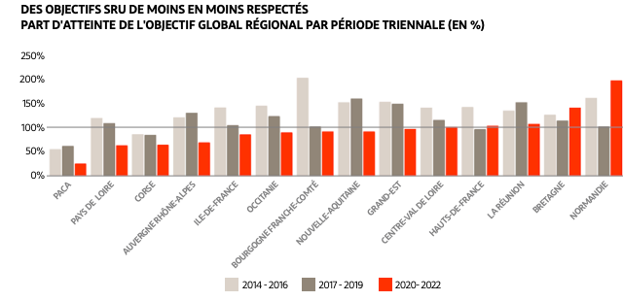
Loi SRU non respectée (12% au lieu de 25%)
De nombreuses communes de la région PACA ont été sanctionnées pour non-respect de la loi SRU, notamment Marseille, Nice, Toulon, Avignon ou encore Aix-en-Provence. Ces communes ont dû payer des amendes ou construire des logements sociaux.

Slide 10
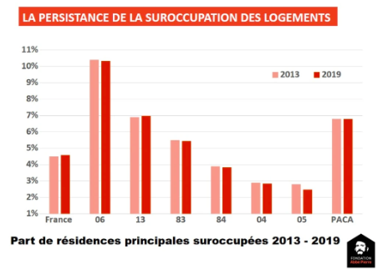
Suroccupation persistante des logements

Slide 11
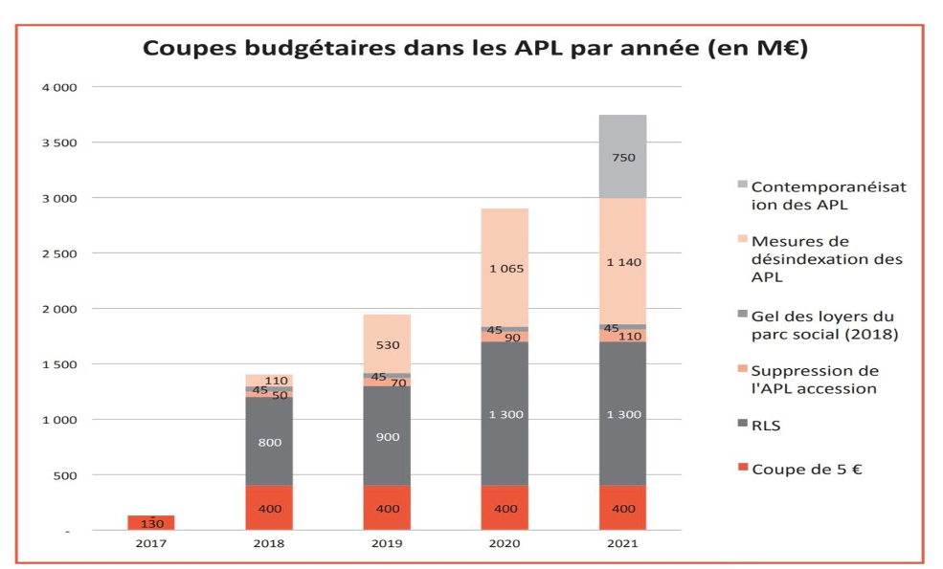
Une baisse continue des aides au logement

Slide 12
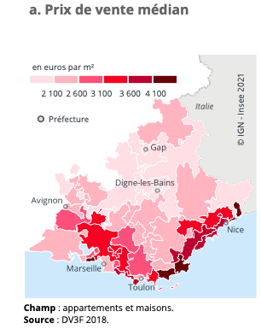
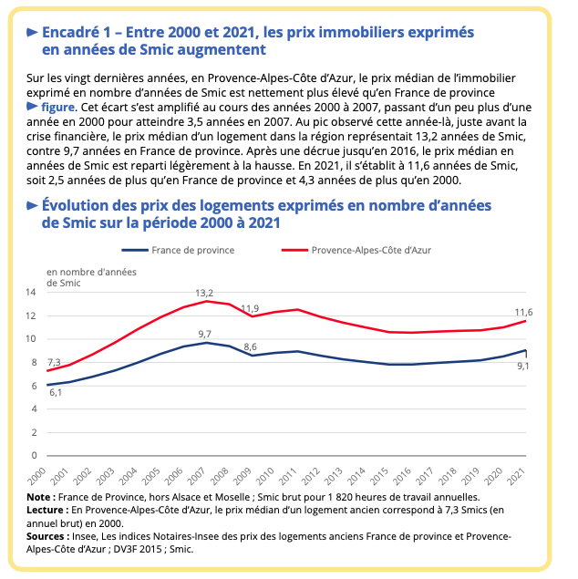
Accès difficile à la propriété

Slide 13
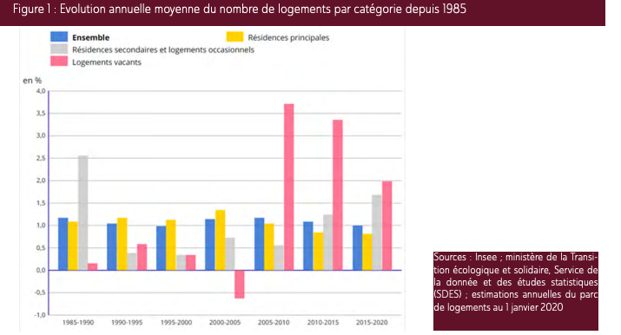
Taux de résidences secondaires et logements vacants
En Provence-Alpes-Côte d’Azur, 7,6 % des logements sont vacants, soit 240 000 biens inoccupés, une proportion inférieure donc au niveau national et en baisse selon les données de 2017 (avec 287 000 logements vacants).
Le taux de résidences secondaires 14,6% (9,8% en France)

Slide 14
Difficultés pour l’accession à la propriété
En PACA, sur 3 154 608 logements existants, la part des résidences principales représentent 74,6% (17,8 pour les résidences secondaires et 7,6% sont vacants).
Sur ces 74,6%, 54,5 sont occupés par des propriétaires de résidence principale (contre 57,6% en France métropolitaine).
La crise du logement que nous connaissons visent également l’accession à la propriété, face au coût du foncier sur notre région.
Un marché tendu, face aux prix du m2, difficulté à connaître ses droits et être accompagné dans son parcours logement.

Slide 15
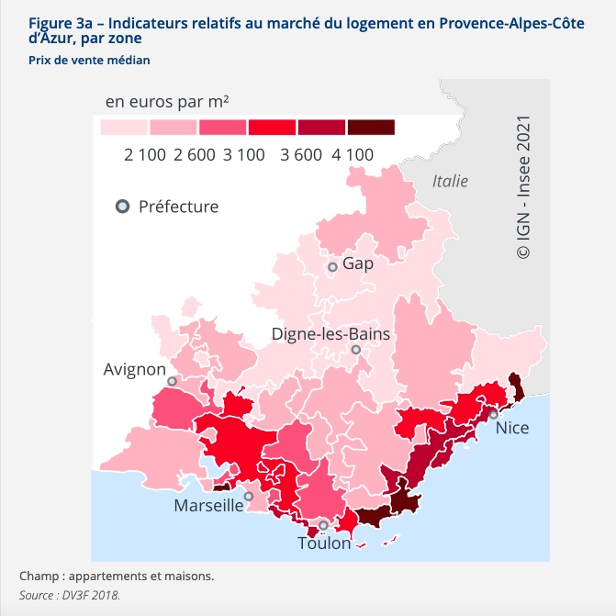
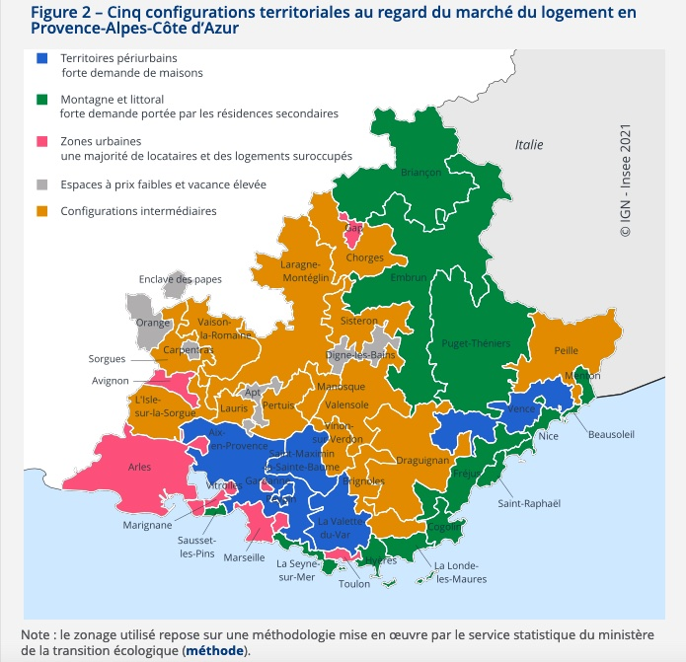
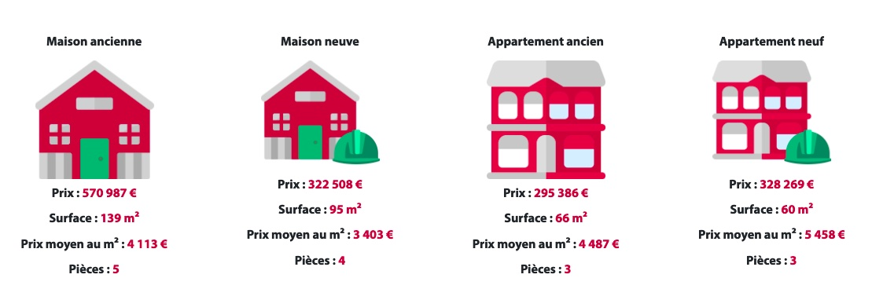
Configuration territoriale disparate et prix au m2 élevé

Slide 16
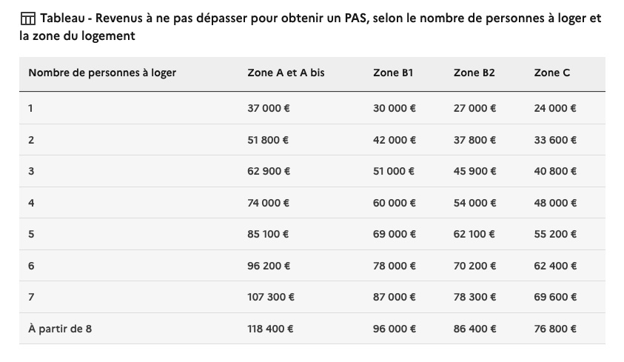
Prêt Accession Sociale : un droit qui reste flou et soumis à variation selon l’organisme bancaire
Pour avoir accès au prêt d’accession sociale, dit « PAS », des conditions de revenu sont requises. Celles-ci varient selon la zone de localisation du logement concerné (zone A, B1, B2 ou C) et le nombre d'occupants.
Le prêt PAS permet une accession aidée :
Financement possible de 100 % du coût de votre opération immobilière (le coût total du projet comprend le prix du terrain, le coût des travaux, les honoraires de négociation, les taxes locales et de construction, les frais d’état des lieux et d’assurance) ;
Frais de rémunération du notaire réduits ;
Durée du prêt allant de 5 à 30 ans ;
Taxes incluses (frais d’état des lieux et d’assurances, honoraires de négociation, taxes locales et de construction) ;
Cumulable avec d’autres prêts aidés (prêt à taux zéro PTZ, prêt accession Action Logement…) ;
Possibilité de demander un allongement de délai pour les travaux dans certaines situations.
Financement du bien, dans le neuf, construction ou ancien ;
Ou financement de travaux (agrandissement, accessibilité PMR, travaux énergétiques) ;
Cumulable avec PTZ, Eco-PTZ, prêt accession Action Logement Services, subvention Anah, etc.

Slide 17
Autres aides : une multitude d’interlocuteurs, parfois sans équité selon les territoires
Globalement, les travailleurs et travailleuses ne connaissent pas leurs droits et les aides existantes pour faciliter l’accès au logement, la rénovation ;
Des aides existent mais de façon disparate selon les territoires ;
Des aides via Action logement, avec très peu de visibilité ;
Des aides selon l’entreprise, le département, la région (pas PACA...) ;
Possibilité d’avoir un Prêt Eco Tx 0 pour rénovations énergétiques à condition de vouloir s’engager dans un parcours du combattant... + ma prime renov’, le CEE... avec des interlocuteurs différents...

